Slide 1


MEDIA MENGAJAR
BUPENA
UNTUK SD/MI KELAS 1
ILMU PENGETAHUAN ALAM
DAN SOSIAL (IPAS)
Notes:
Warna tulisan BUPENA disesuaikan dgn jenjang kelas

Slide 2




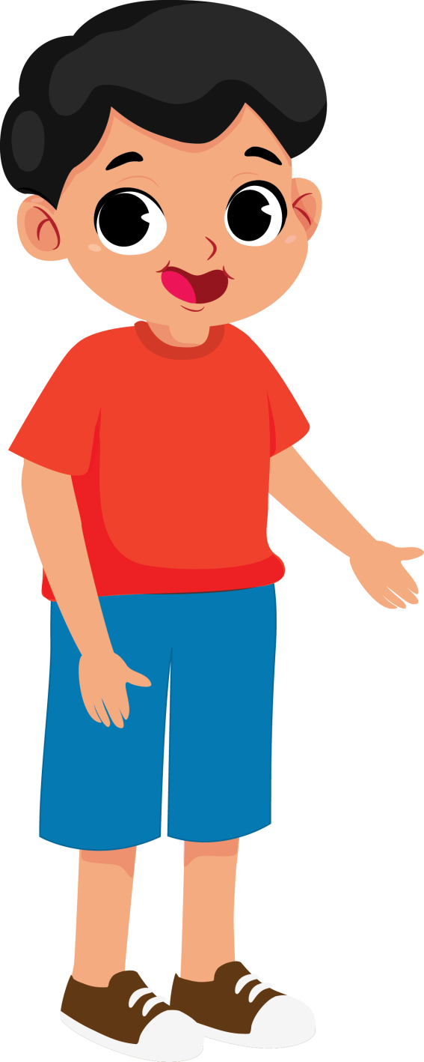

BAB
2
Hidup Sehat
A. Merawat Tubuh
Tubuhku sehat.
Tubuhku selalu terawat.
Aku merawat kebersihan tubuhku.
Ikutilah cara merawat tubuh berikut.

Slide 3

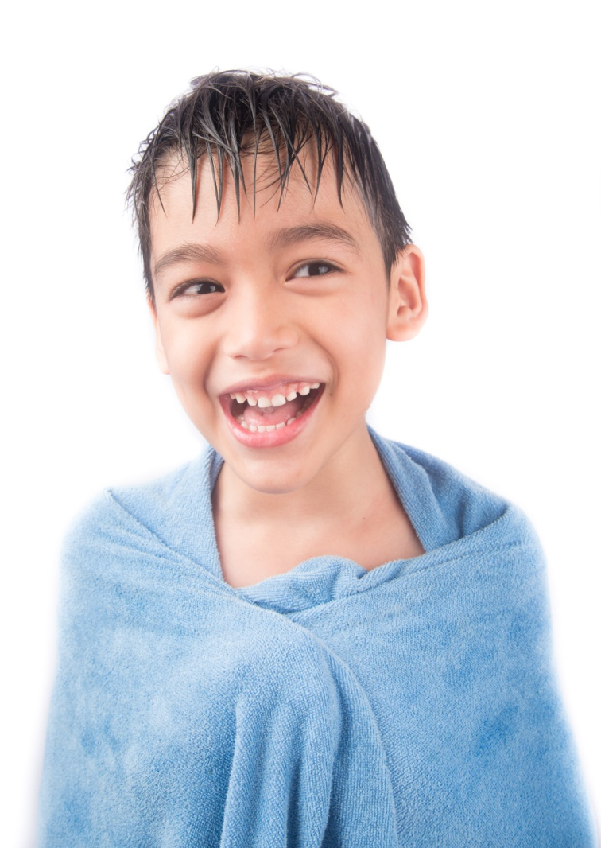
Mandilah dua kali sehari.
Mandilah menggunakan air bersih.
Mandilah menggunakan sabun.
Sumber: www.shutterstock.com

Slide 4
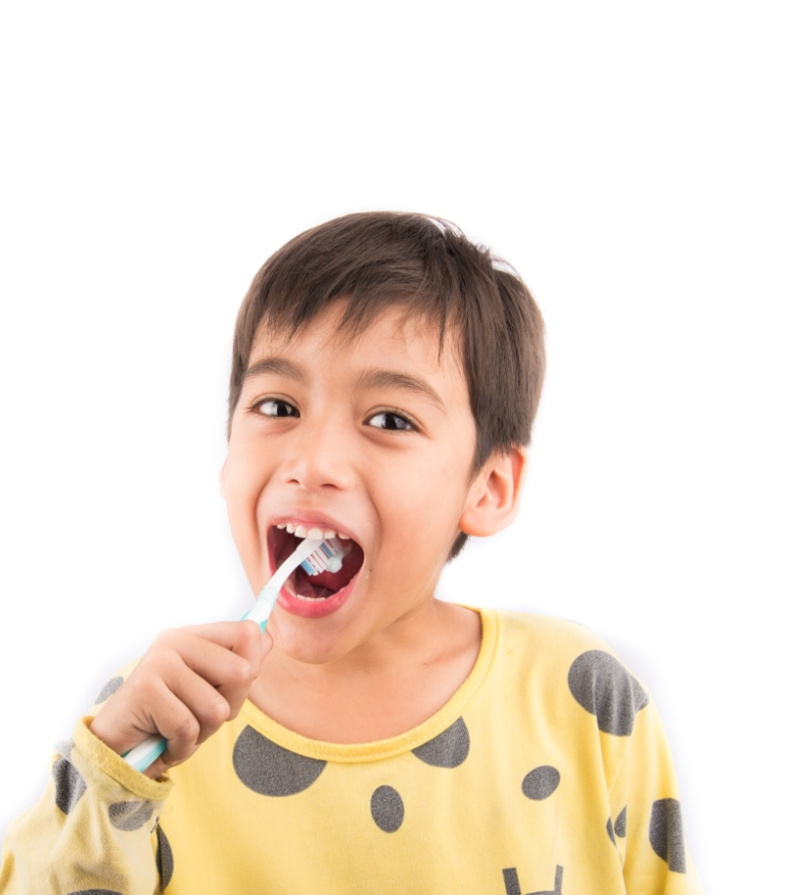
Gosoklah gigi secara rutin.
Gosoklah gigi sebelum dan sesudah makan.
Gosoklah gigi dengan sikat dan pasta gigi.
Sumber: www.shutterstock.com

Slide 5
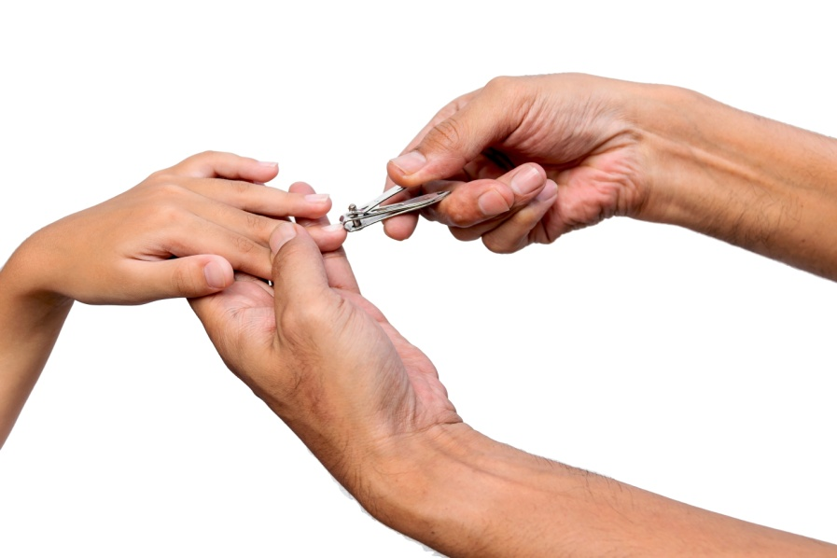
Bersihkan kuku secara rutin.
Rapikan kuku dengan pemotong kuku.
Mintalah bantuan orang tuamu untuk memotong kukumu.
Sumber: www.shutterstock.com

Slide 6
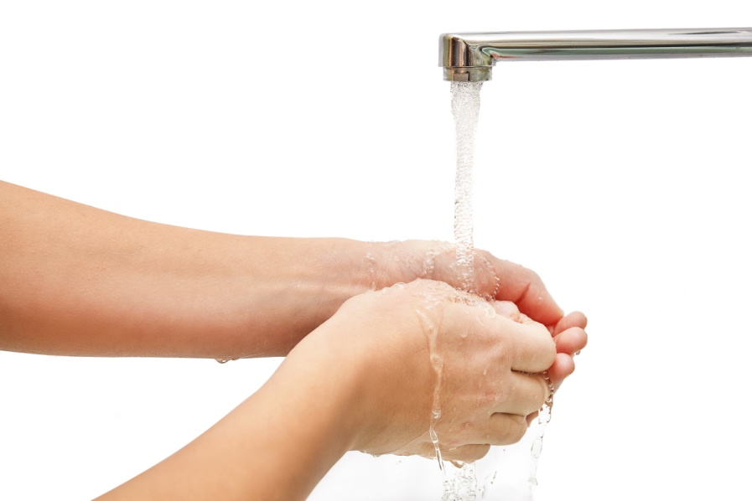
Cucilah tangan secara rutin.
Cucilah tangan dengan sabun dan air bersih.
Bilaslah tangan dengan air mengalir.
Sumber: www.shutterstock.com

Slide 7
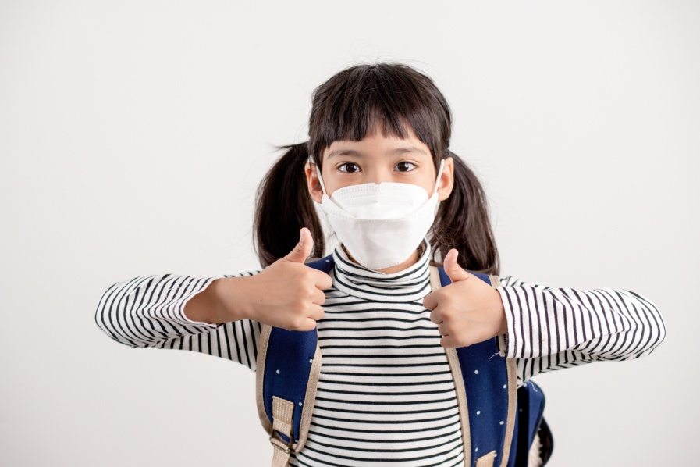
Cucilah tangan secara rutin.
Cucilah tangan dengan sabun dan air bersih.
Bilaslah tangan dengan air mengalir.
Sumber: www.shutterstock.com

Slide 8
Pakaian juga harus bersih.
Pakaian harus dicuci hingga bersih.
Gantilah pakaian sepulang sekolah atau setelah olahraga.

Slide 9
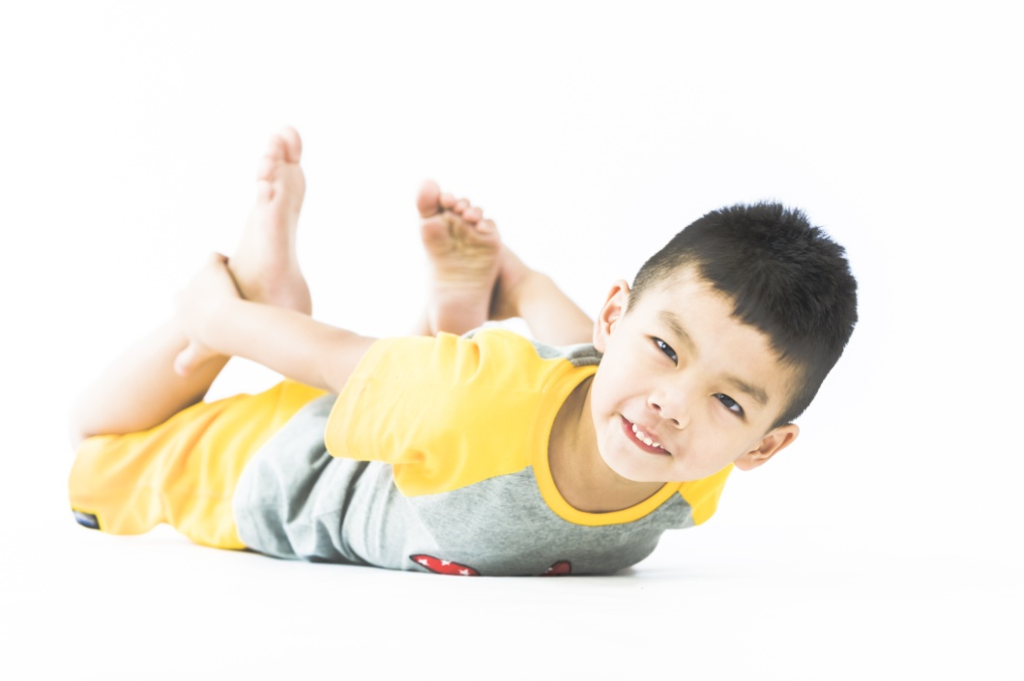
Gunakan pakaian sesuai keadaan cuaca.
Kaus dapat menyerap keringat.
Kaus cocok digunakan saat cuaca panas.
Sumber: www.shutterstock.com

Slide 10
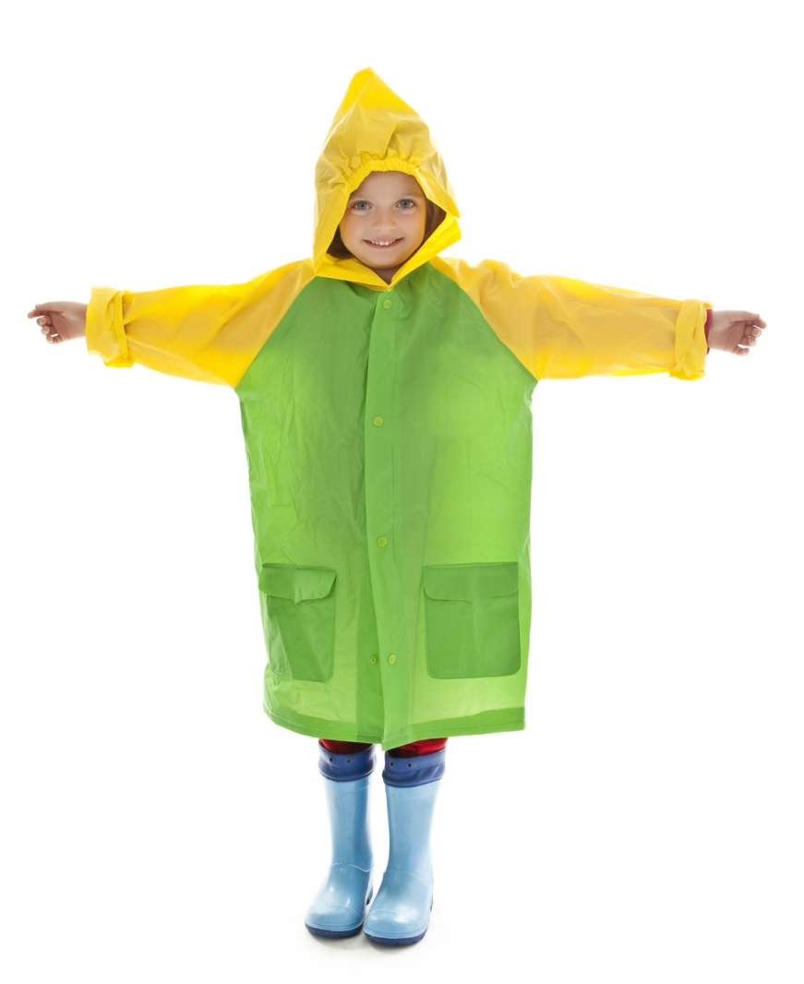

Jas hujan tidak menyerap air.
Jas hujan digunakan saat cuaca hujan.
Sumber: www.shutterstock.com

Slide 11
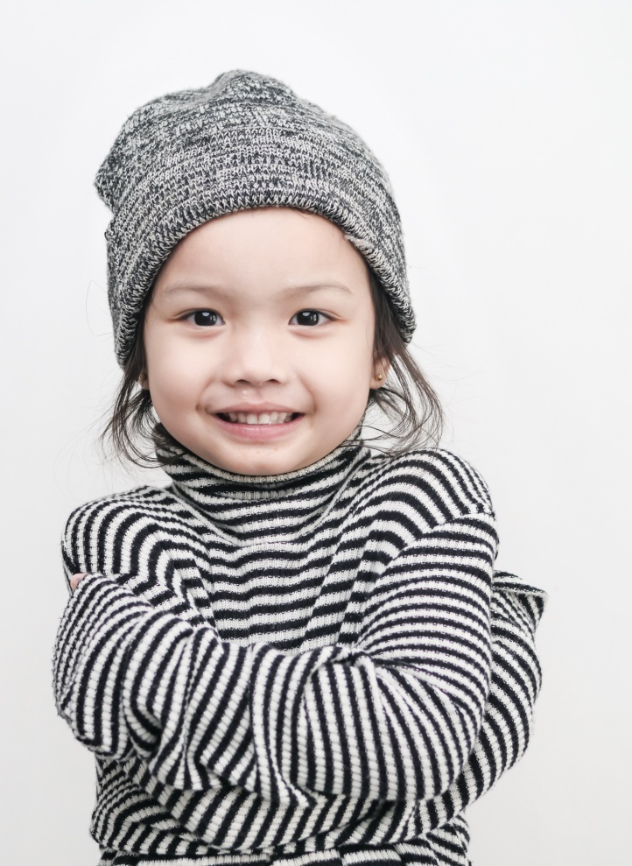
Sweter membuat tubuh kita terasa hangat.
Sweter cocok digunakan saat cuaca dingin.
Sumber: www.shutterstock.com

Slide 12

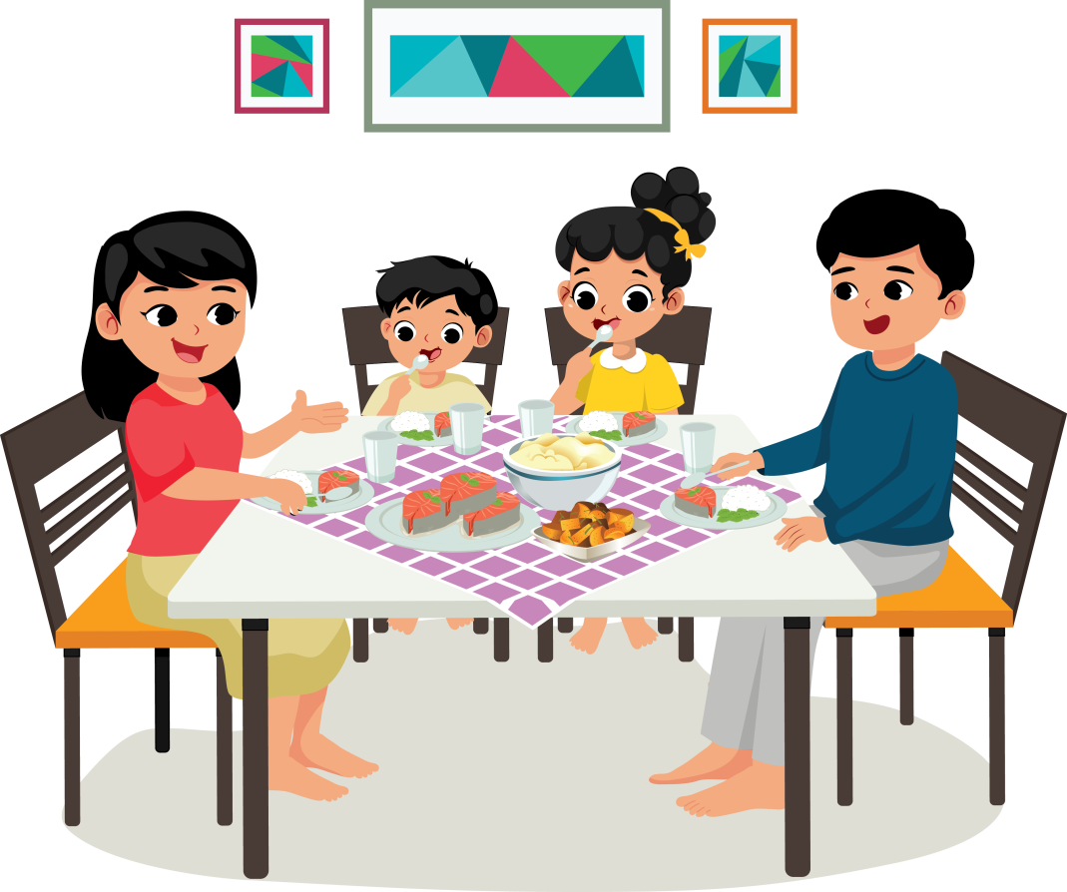
B. Menjaga Kesehatan Tubuh
Kesehatan tubuh perlu dijaga.
Caranya dengan makanan sehat.
Tubuh perlu makanan sehat

Slide 13
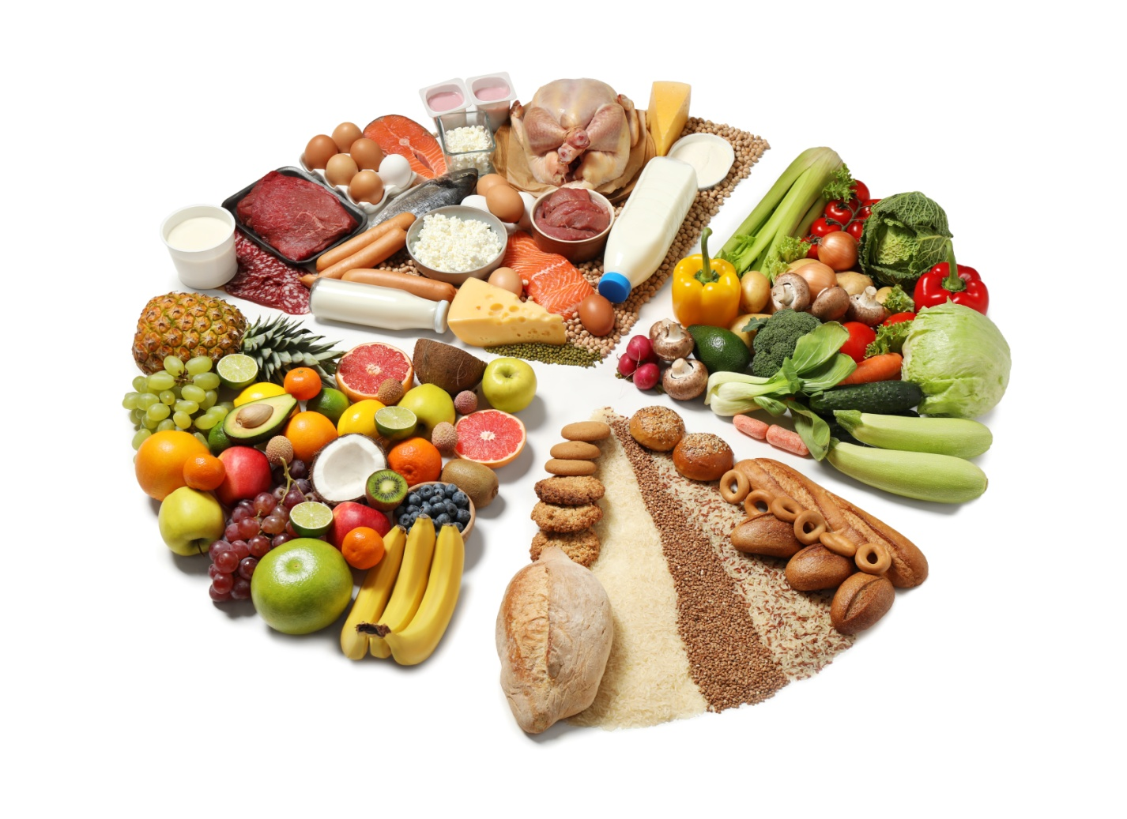
Lauk-pauk
dapat mengandung protein dan lemak.
Sayur-mayur
mengandung vitamin dan mineral. Vitamin dan mineral diperlukan tubuh agar sehat dan kuat.
Buah-buahan
Kaya akan vitamin dan mineral. Vitamin diperlukan untuk menjaga kesehatan tubuh.
Makanan pokok
Banyak mengandung karbohidrat. Karbohidrat merupakan sumber energi.
Sumber: www.shutterstock.com

Slide 14

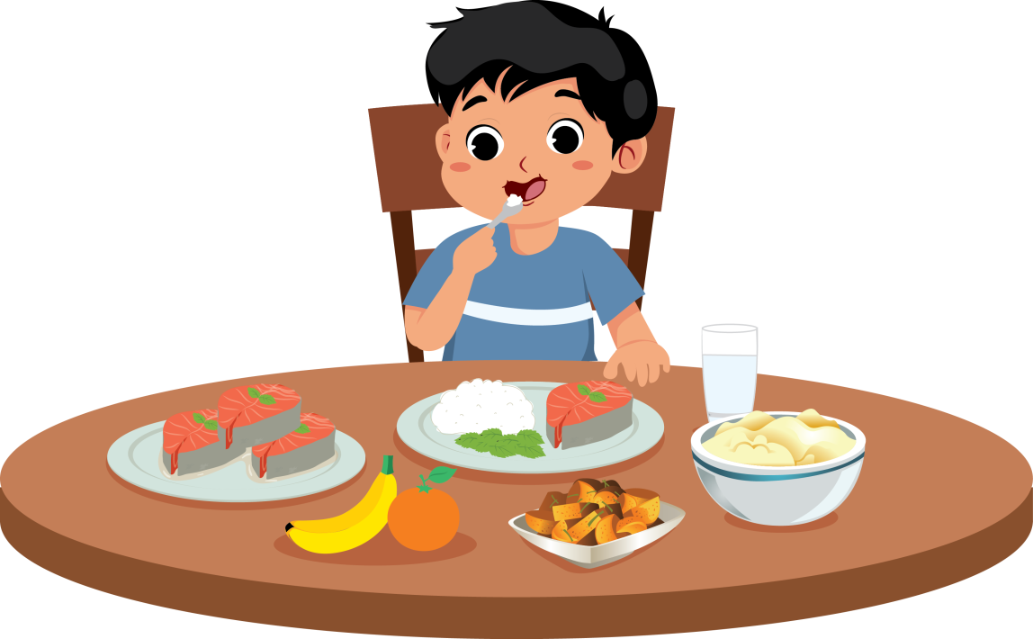
Makanan diubah menjadi tenaga untuk melakukan aktivitas sehari-hari.
Rutin berolahraga juga dapat menjaga kesehatan tubuh.

Slide 15
C. Lingkungan Sehat
Lingkungan sekitar harus bersih dan sehat.
Lingkungan sehat bebas dari sampah.
Sampah yang berasal dari makhluk hidup disebut sampah organik.
Sampah yang bukan dari makhluk hidup disebut sampah anorganik.

Slide 16
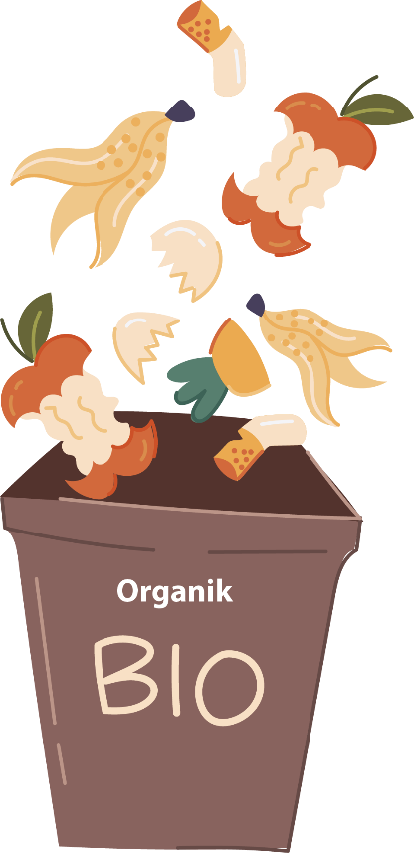
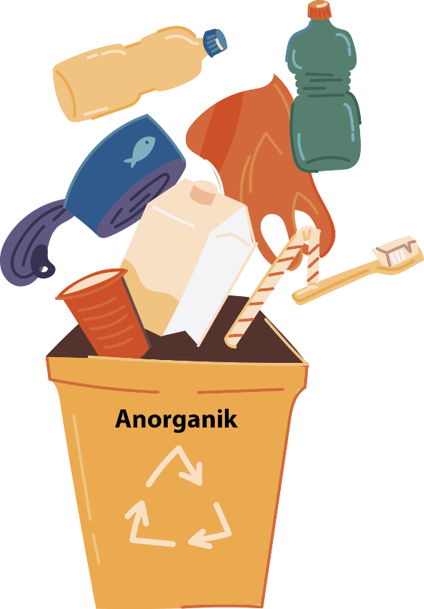
Sisa buah
Botol bekas
Cangkang telur
Sisa kemasan
Daun kering
Kulit buah
Plastik
Sisa makanan
Kertas bekas

Slide 17
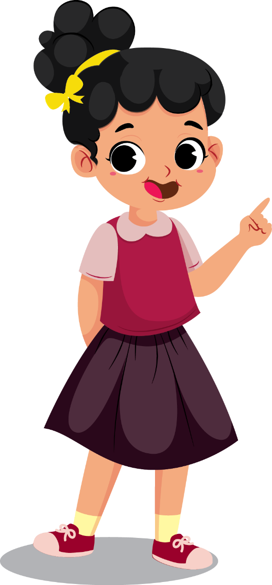
BAB
3
Siang dan Malam
A. Peristiwa Siang dan Malam
Setiap hari, ada pergantian waktu.
Ada pagi, siang, sore,
dan malam hari.

Slide 18
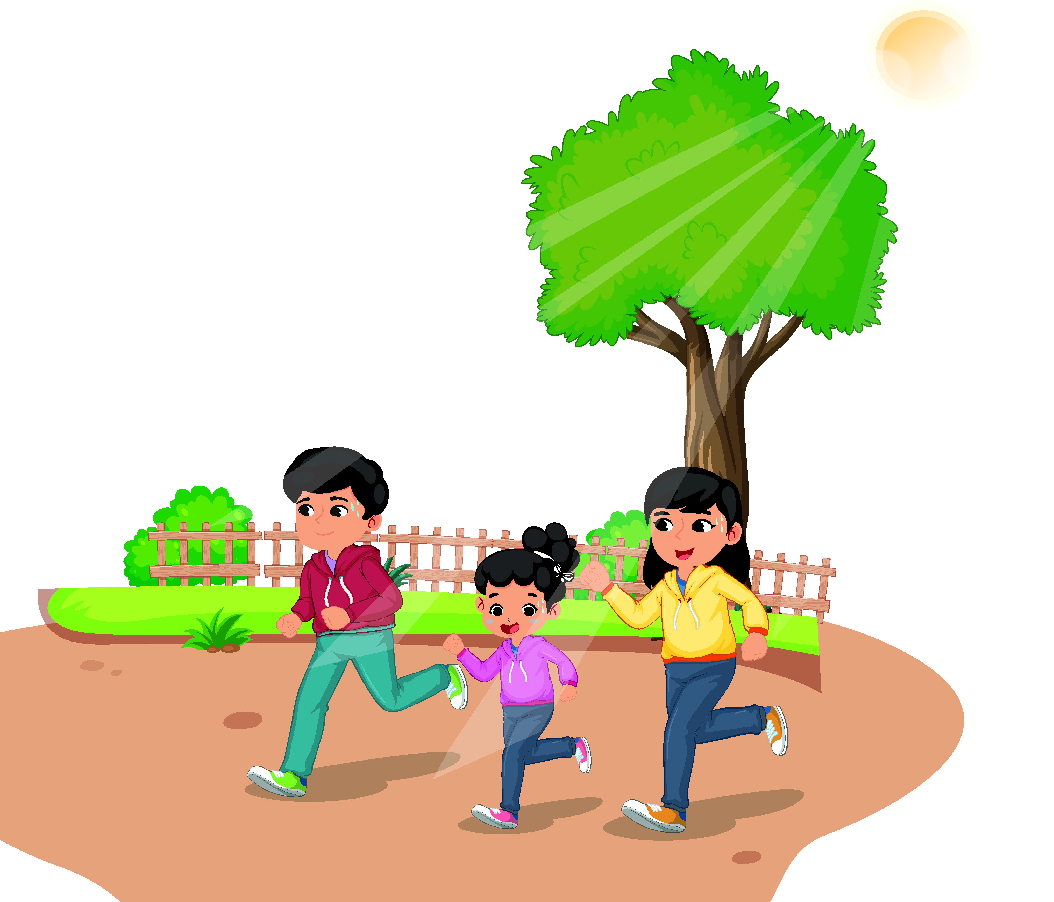
Pada pagi hari, udara terasa sejuk.
Pada pagi hari, matahari terbit.
Sinar matahari pagi baik untuk kesehatan.

Slide 19
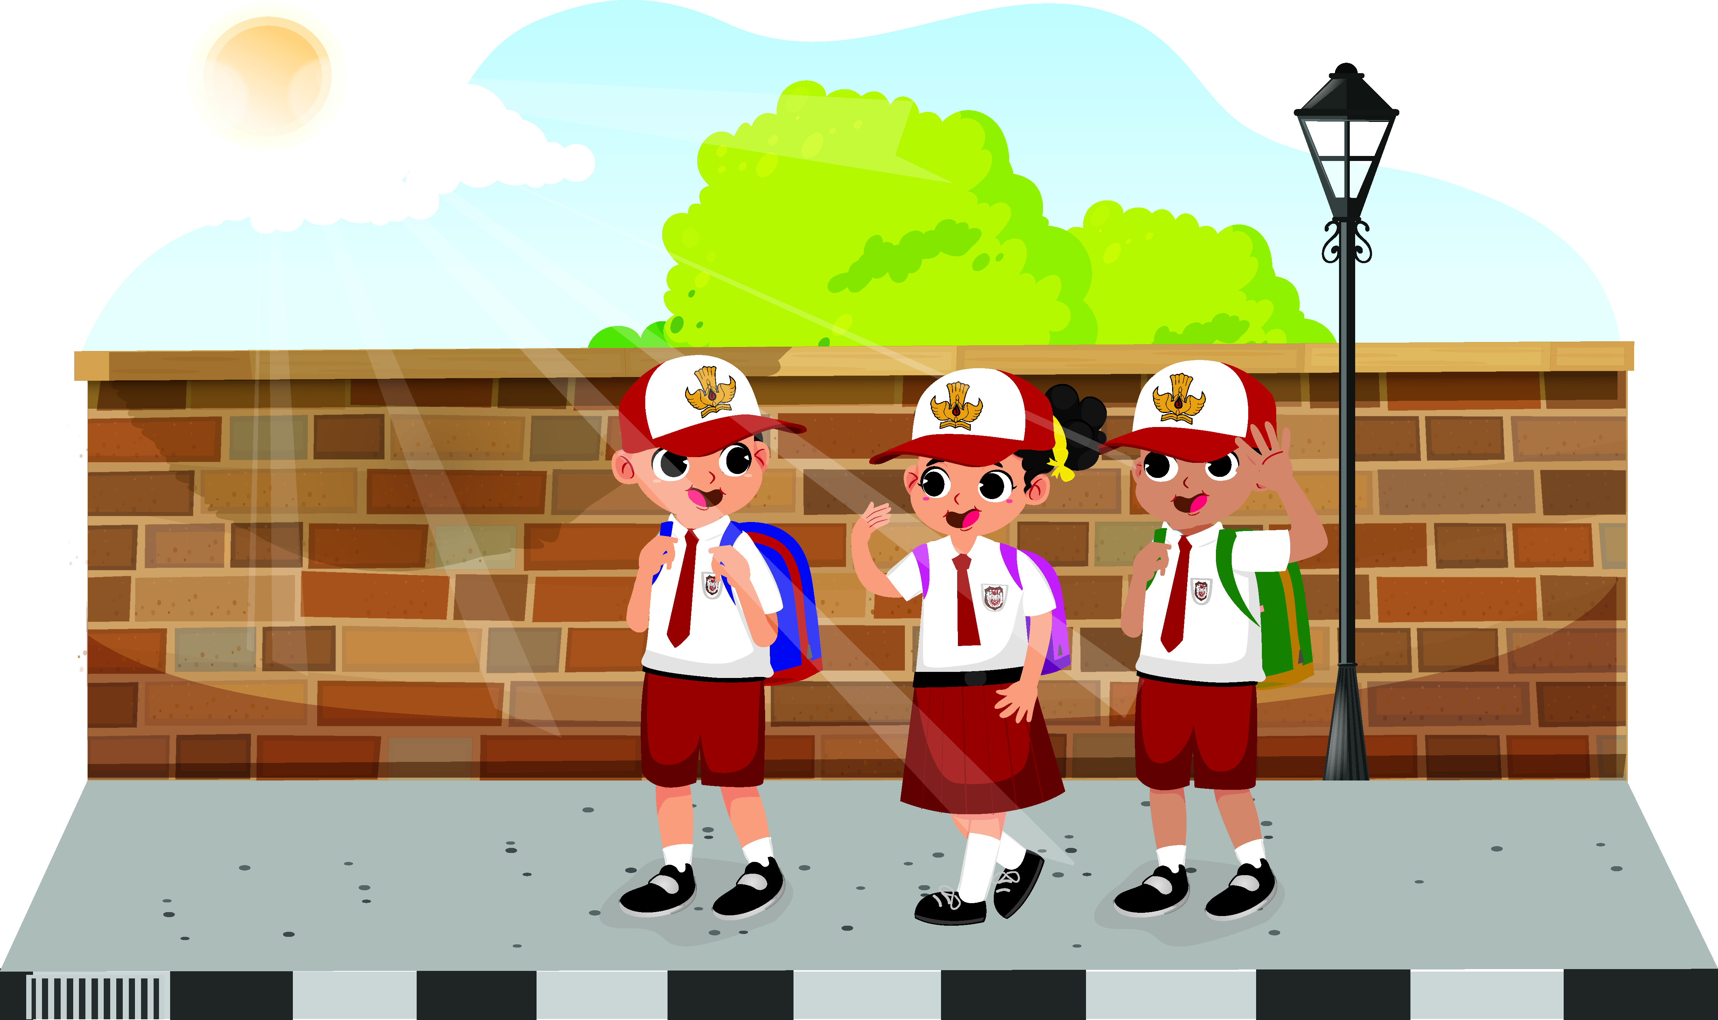
Pada siang hari, langit terasa terang.
Pada tengah hari, matahari tampak tepat di atas kita.
Jangan lupa gunakan topi agar tidak kepanasan.

Slide 20
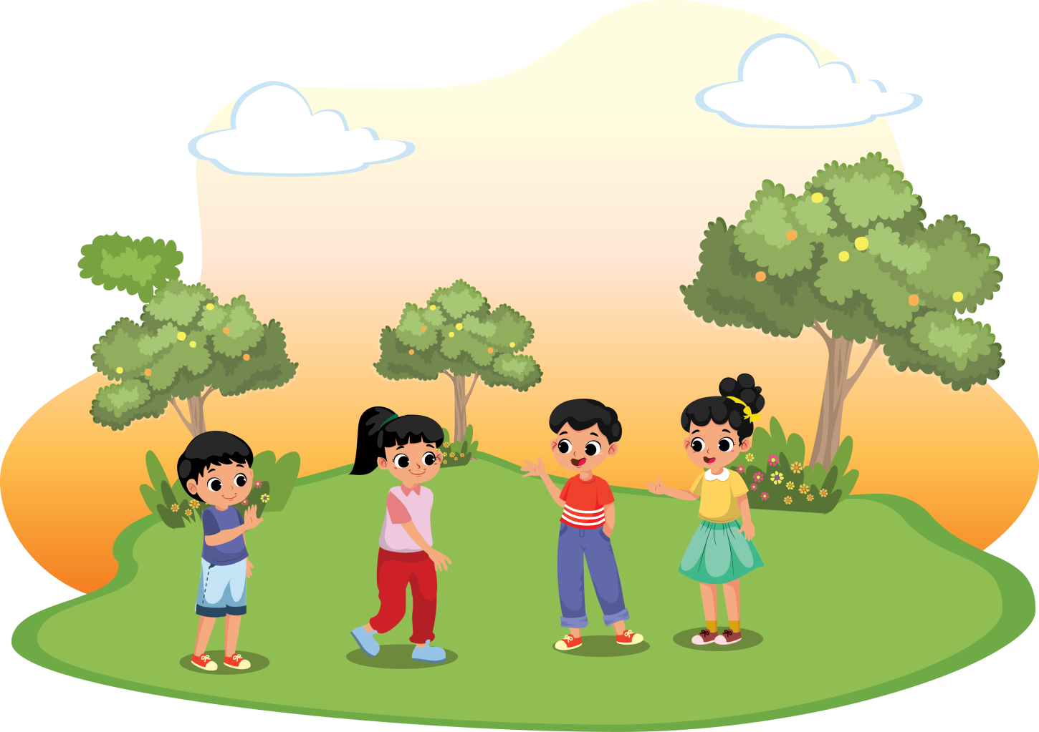
Pada sore hari, udara terasa lebih sejuk.
Lama-kelamaan langit mulai gelap.
Ini pertanda matahari akan tebenam.

Slide 21
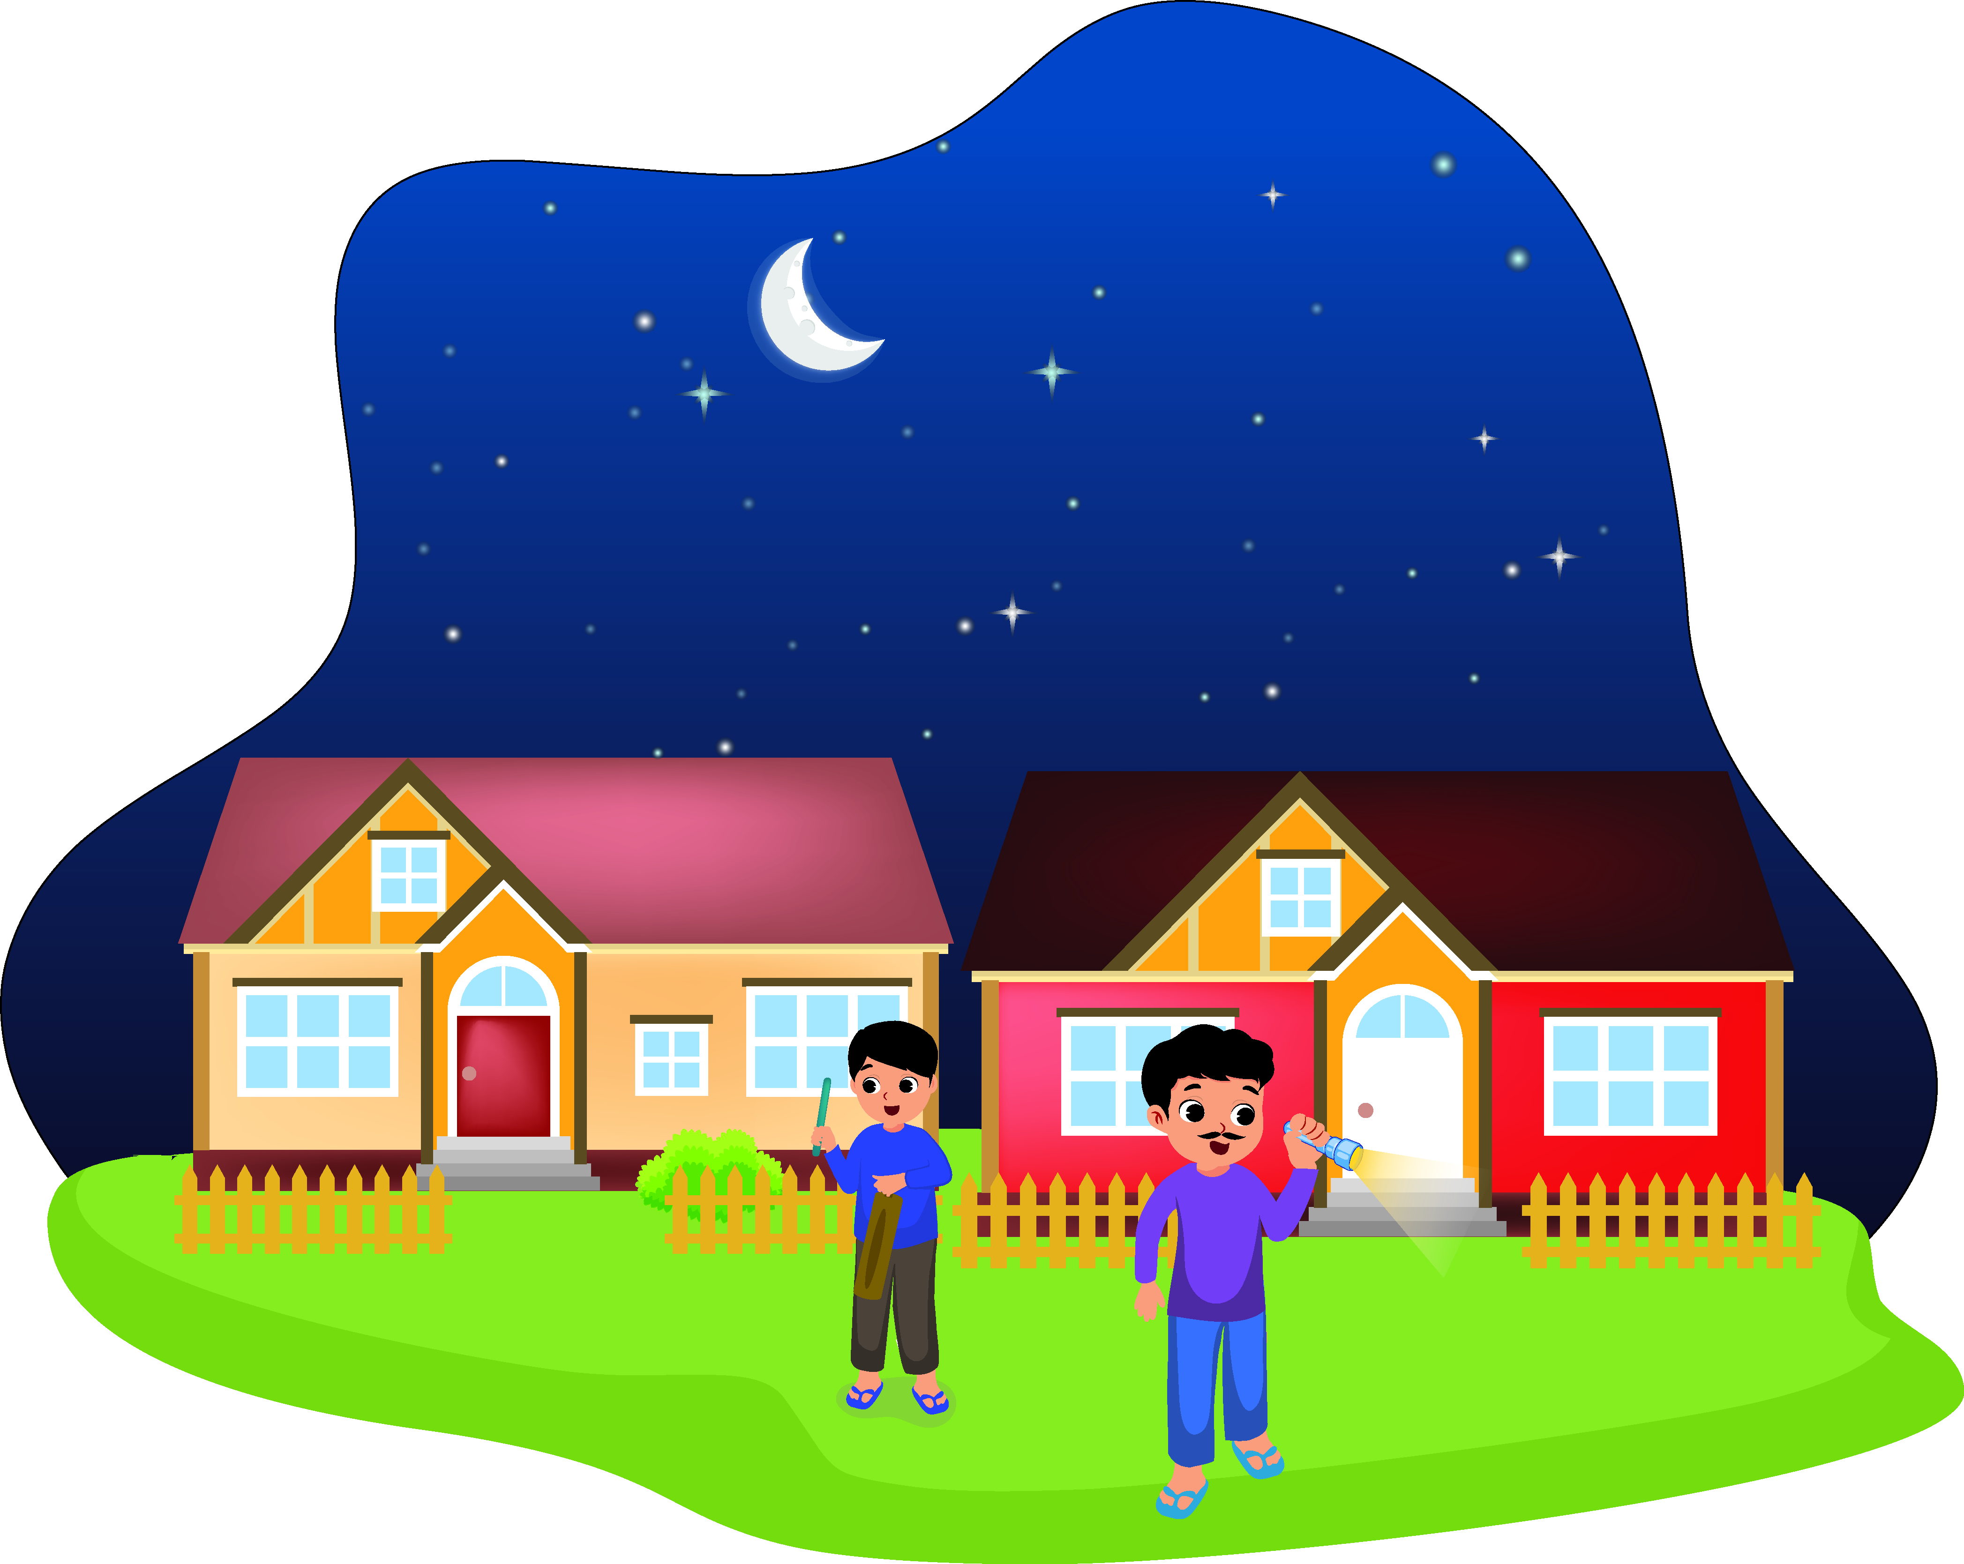
Pada malam hari, langit tampak gelap.
Udara terasa lebih dingin.

Slide 22
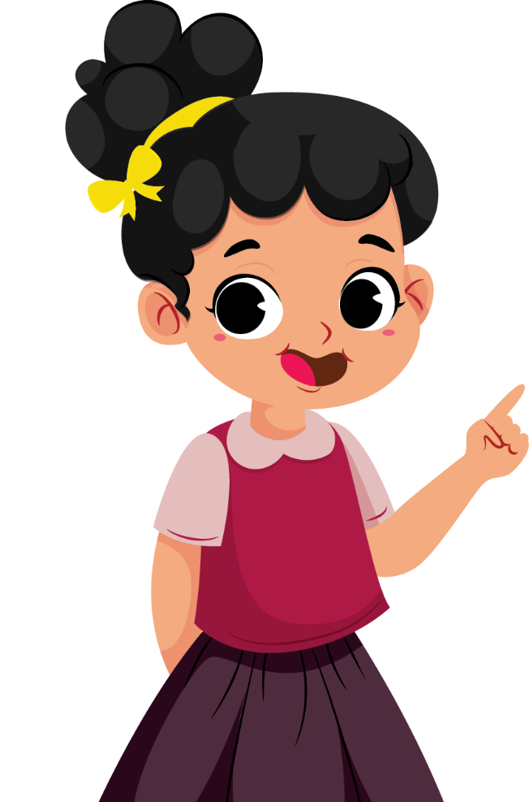
Pada malam hari yang cerah, kita dapat melihat banyak bintang.
Cahaya bintang tampak berkelap-kelip.

Slide 23
Pada malam hari, tampak bulan.
Bentuk bulan dapat berubah-ubah.

Slide 24
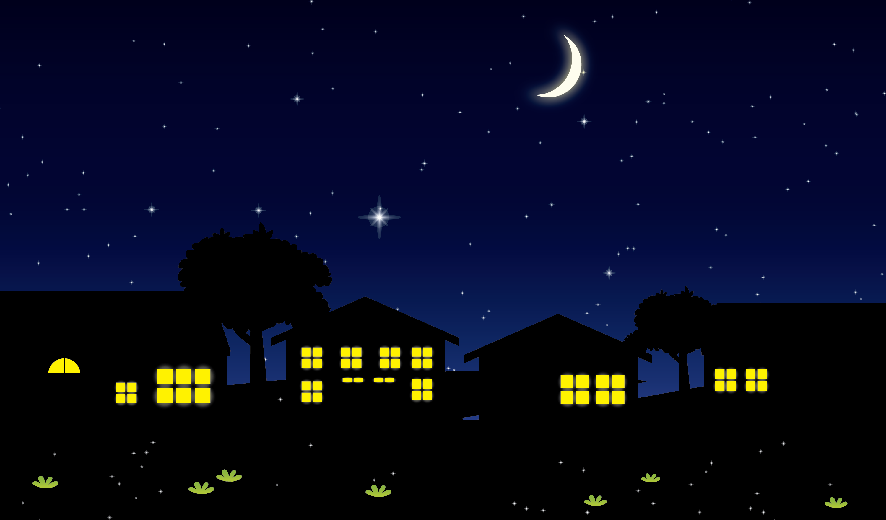
Kadang berbentuk bulan sabit.
Kadang berbentuk bulan separuh.
Kadang berbentuk bulan purnama.

Slide 25




Bulan
setengah
Bulan sabit
Bulan sebagian

Slide 26


B. Kegiatan Sehari-hari
Aku memulai kegiatanku
pada pagi hari.
Aku bangun tidur, mandi,
dan makan sarapan.
Pada siang dan sore hari,
aku juga melakukan kegiatan.
Misalnya, tidur siang, bermain, dan membantu ibu.
Pada malam hari, aku istirahat.

Slide 27
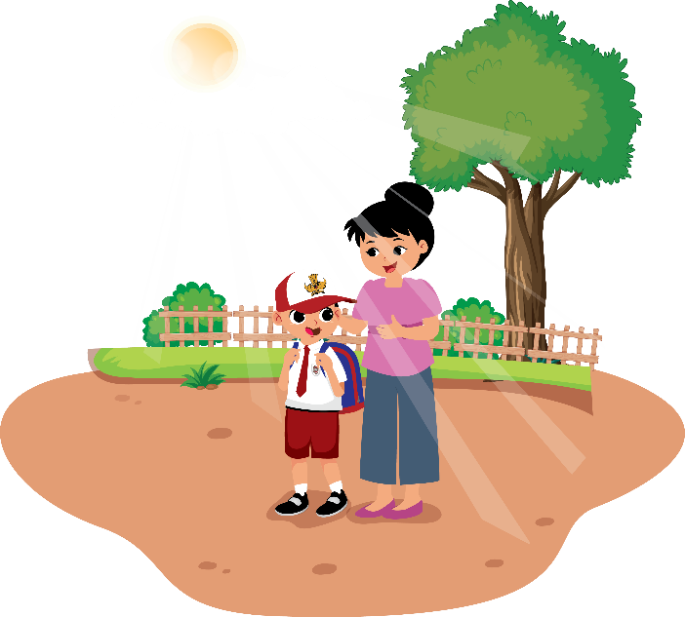
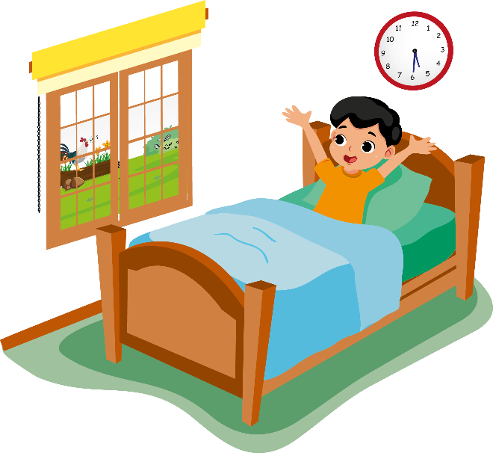
Ada kegiatan yang dilakukan pada pagi hari.
Bangun tidur.
Berangkat sekolah.

Slide 28
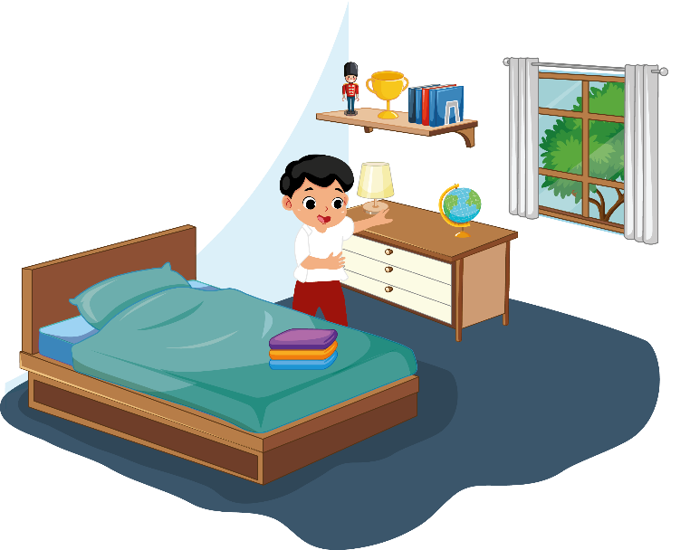
Ada kegiatan yang dilakukan pada siang hari.
Pulang sekolah.
Mengganti seragam dengan pakaian rumah.

Slide 29

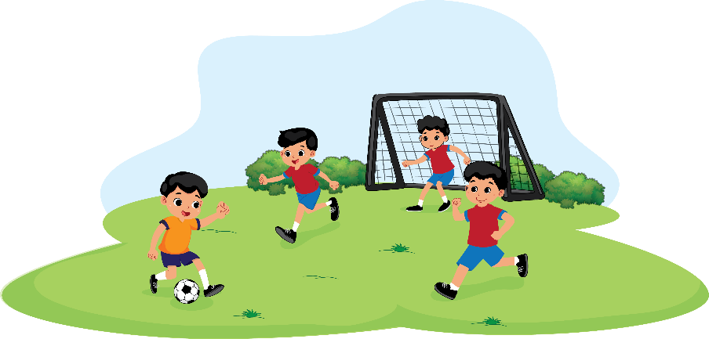
Ada kegiatan yang dilakukan pada sore hari.
Bermain bola bersama teman-teman.
Pulang bermain dengan teman-teman.

Slide 30
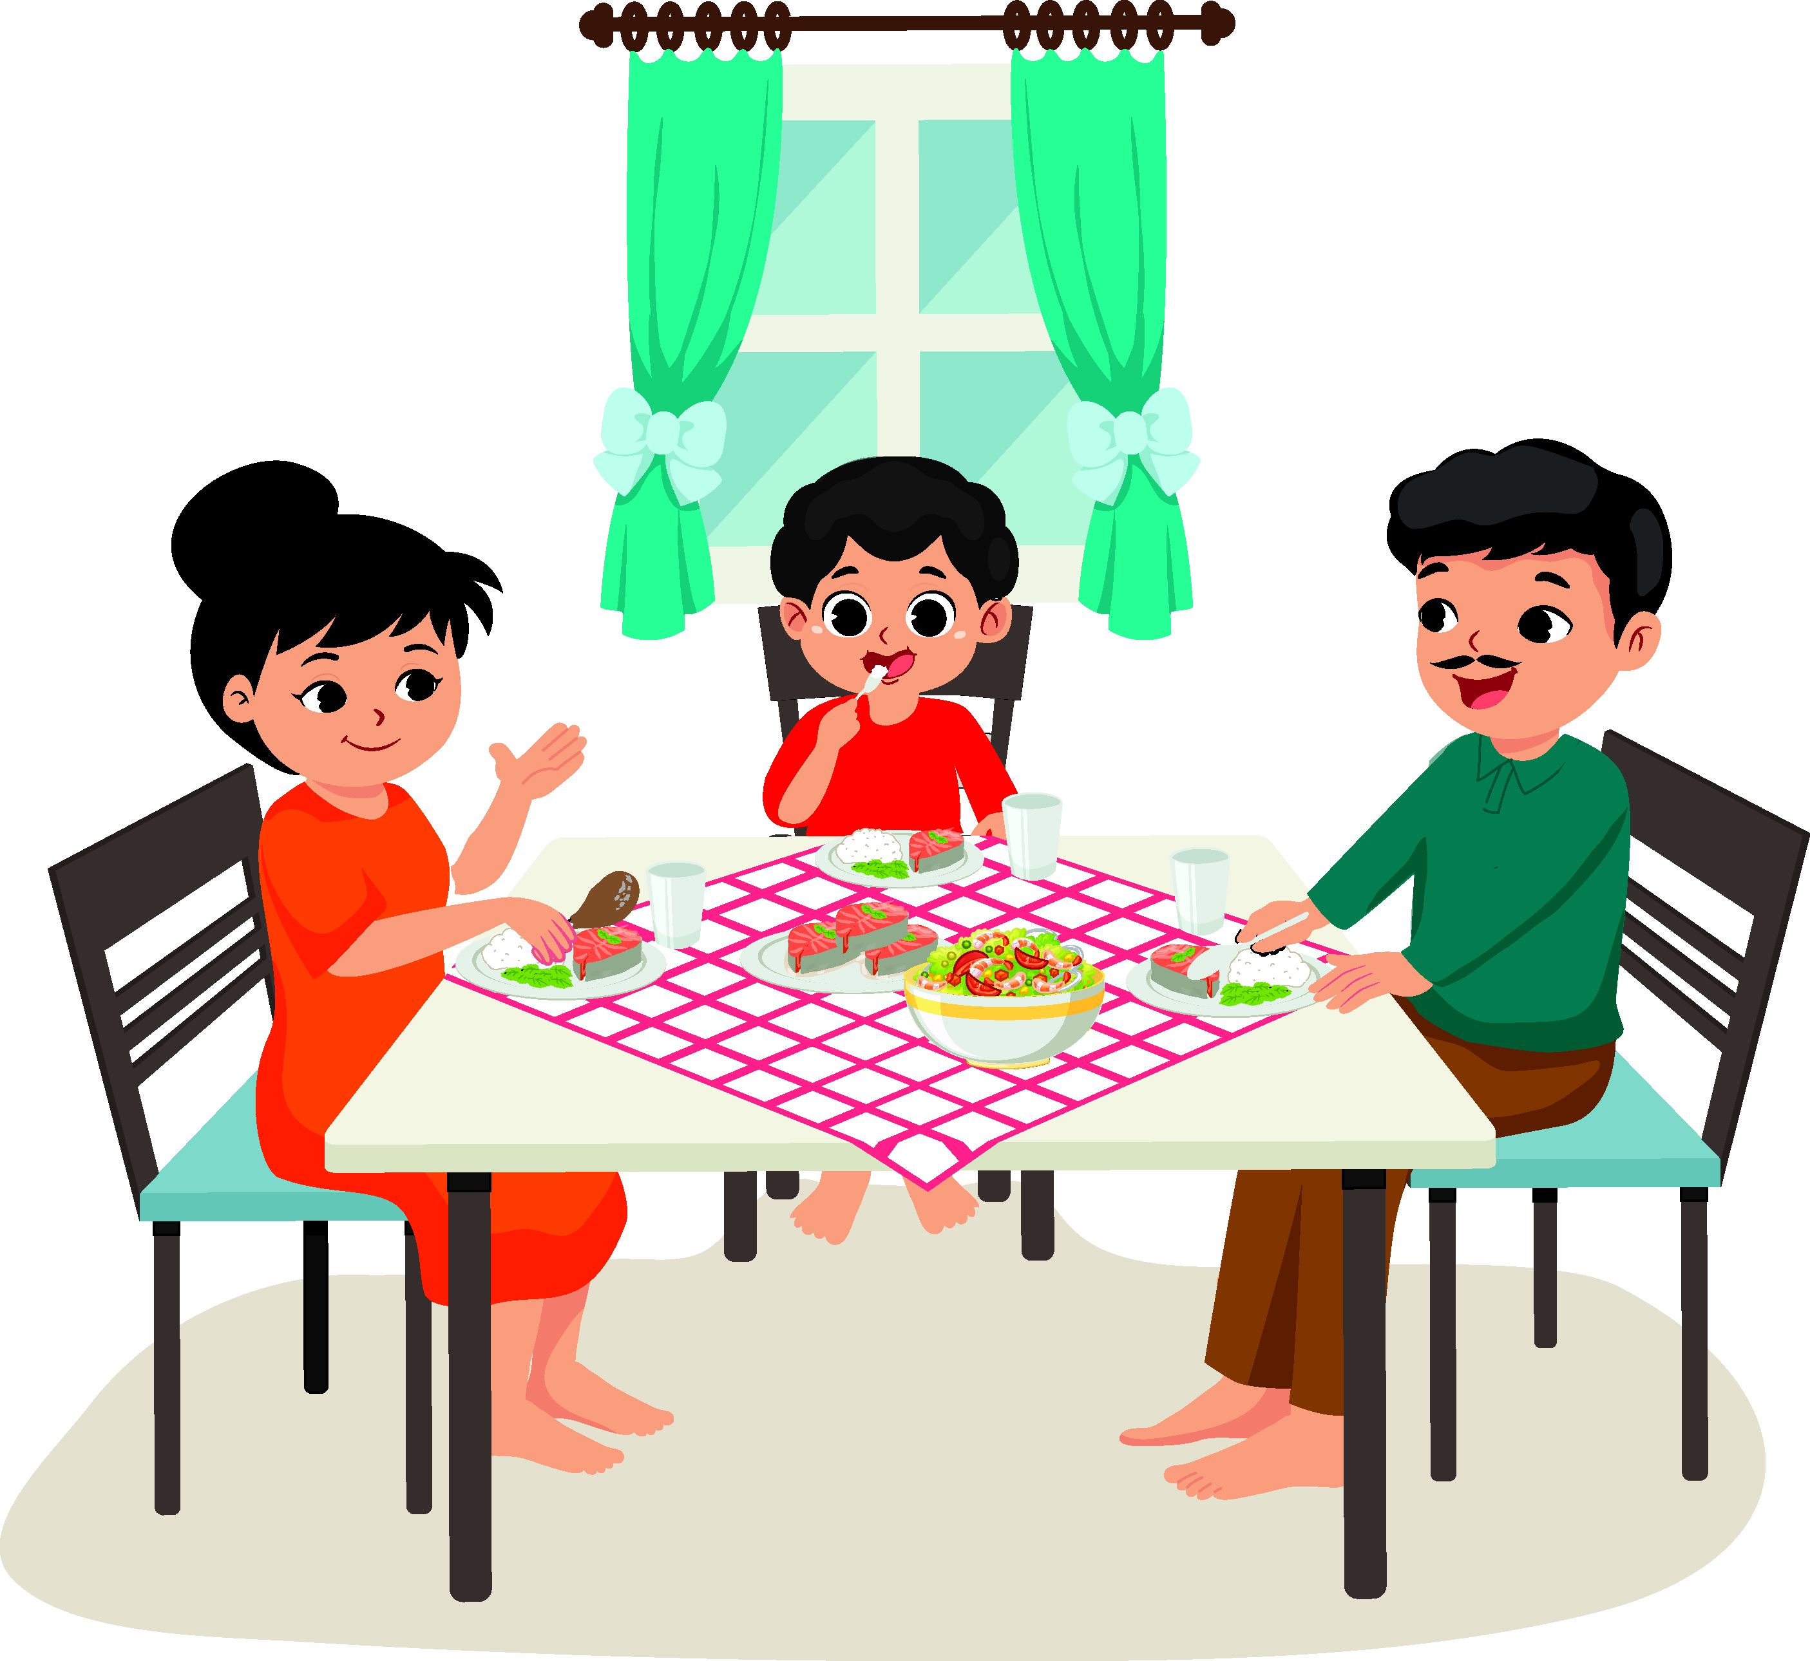
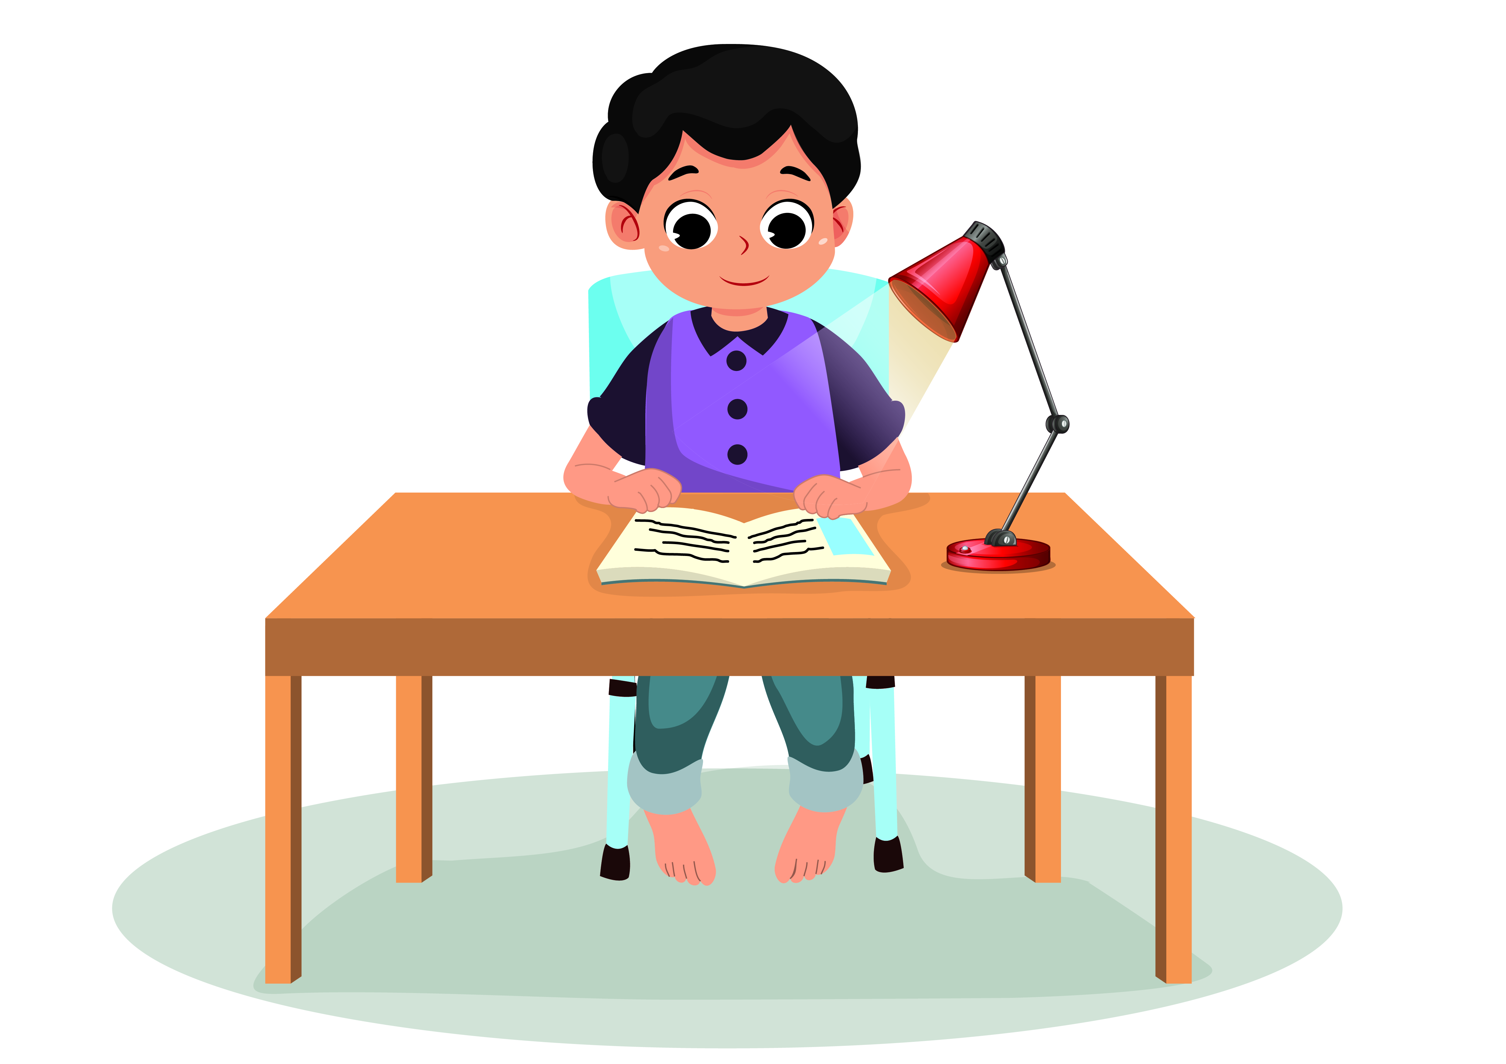
Ada kegiatan yang dilakukan pada malam hari.
Makan malam bersama ayah dan ibu.
Belajar untuk esok hari.

